Slide 1
ACOMPAÑAMIENTO DE GRUPO
SEPTIEMBBRE 21 DE 2020

Slide 2
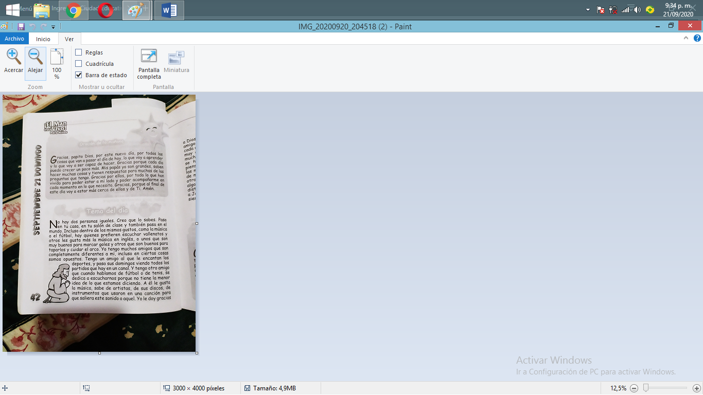

Slide 5
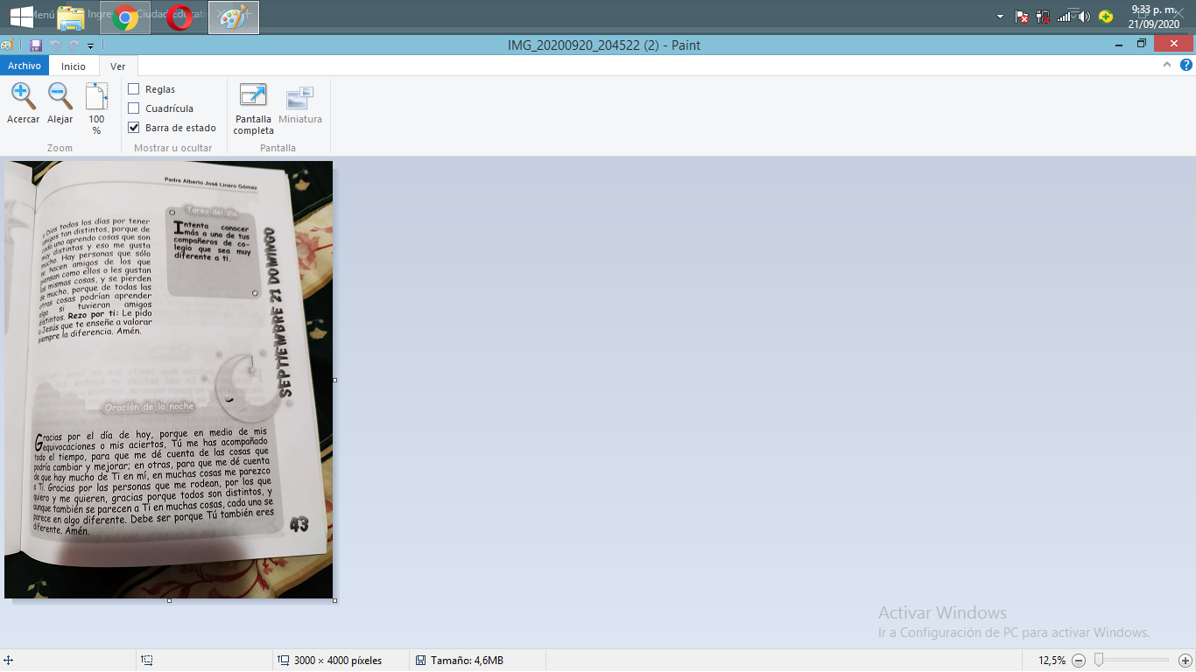

Slide 7
ESCRIBE LA ENSEÑANZA QUE TE DEJA Y REALIZA UN DIBUJO ALUSIVO AL TEMA DEL DÍA

